Slide 1
Physically Based Rendering From Theory to Implementation
Chapter 16 : Light Transport II – Volume Rendering
Subsurface Scattering
The Dipole Diffusion Approximation
Rendering with Hierarchical Integration
Setting Scattering Properties
옥찬호 (utilForever@gmail.com)

Slide 2
The Dipole Diffusion Approximation
완전한 일반 전송 방정식을 확산 방정식으로 변환하는 과정에서 다양하고 중요한 개념을 사용함 → 표면 밑 산란을 위한 근사 해를 구할 수 있음!
유사성 원칙(Principle of Similarity)
높은 알베도를 갖는 비등방성 산란 매질에 대해 적절하게 변환된 산란과 소멸 계수를 갖는 등방성 상 함수로 모델화 할 수 있다는 원칙
빛 전송 해는 등방성 산란의 가정으로 인한 단순화가 가능해 원래 계수와 상 함수와 잘 부합하는 변경된 계수에 기반을 두고 계산할 수 있음

Slide 3
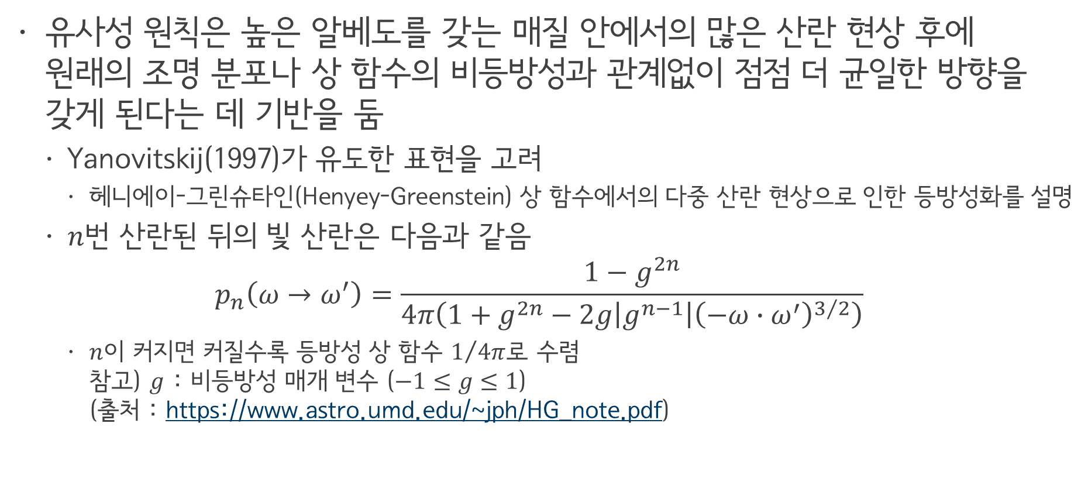
The Dipole Diffusion Approximation
유사성 원칙은 높은 알베도를 갖는 매질 안에서의 많은 산란 현상 후에 원래의 조명 분포나 상 함수의 비등방성과 관계없이 점점 더 균일한 방향을 갖게 된다는 데 기반을 둠
Yanovitskij(1997)가 유도한 표현을 고려
헤니에이-그린슈타인(Henyey-Greenstein) 상 함수에서의 다중 산란 현상으로 인한 등방성화를 설명
$n$번 산란된 뒤의 빛 산란은 다음과 같음
$$p_{n}\left(ω→ω^{′}\right)=\frac{1−g^{2n}}{4π\left(1+g^{2n}−2g\left|g^{n−1}\right|{\left(−ω∙ω^{′}\right)}^{3/2}\right)}$$
$n$이 커지면 커질수록 등방성 상 함수 $1/{4π}$로 수렴 참고) $g$ : 비등방성 매개 변수 ($−1≤g≤1$) (출처 : https://www.astro.umd.edu/~jph/HG_note.pdf)

Slide 4
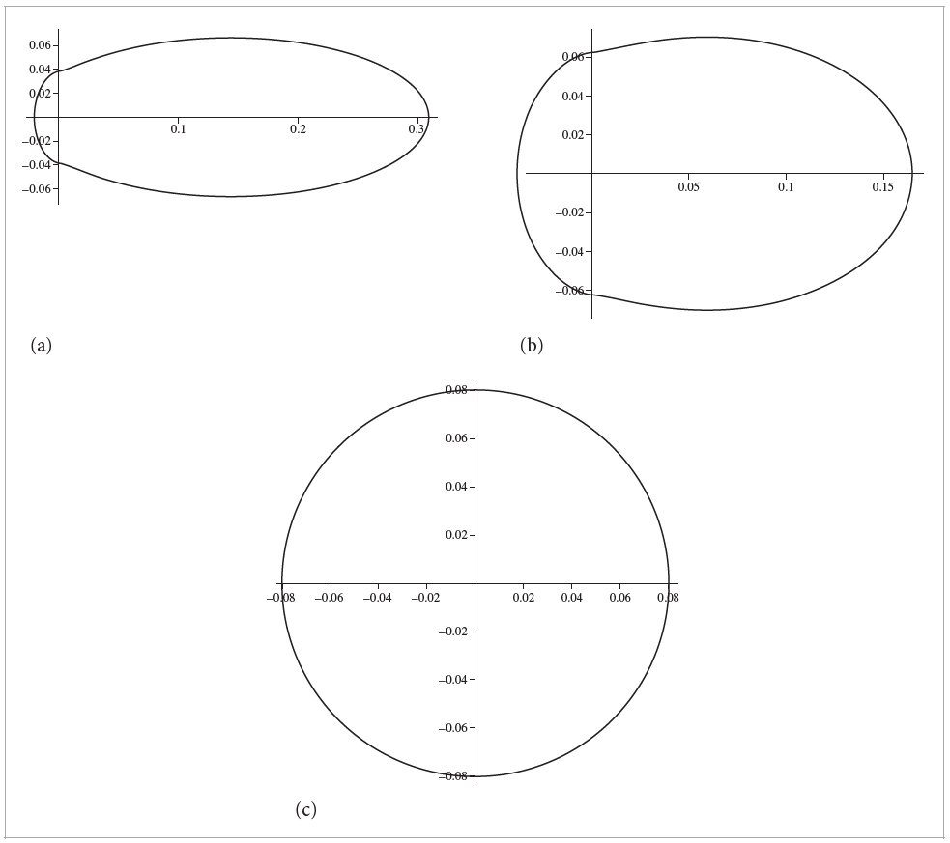
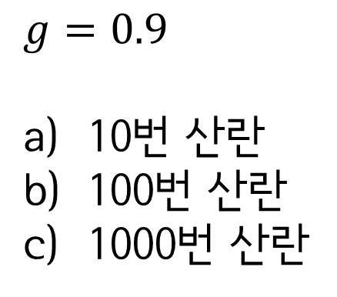
The Dipole Diffusion Approximation
$g=0.9$
10번 산란
100번 산란
1000번 산란

Slide 5
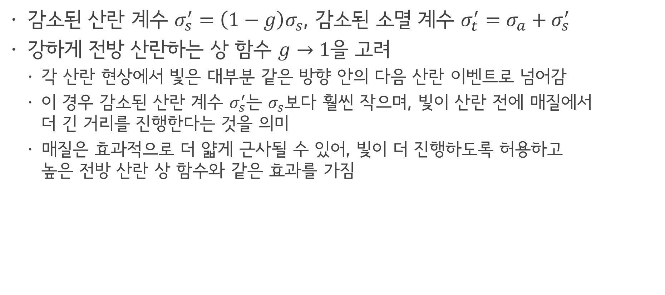
The Dipole Diffusion Approximation
감소된 산란 계수 $σ_{s}^{′}=\left(1−g\right)σ_{s}$, 감소된 소멸 계수 $σ_{t}^{′}=σ_{a}+σ_{s}^{′}$
강하게 전방 산란하는 상 함수 $g→1$을 고려
각 산란 현상에서 빛은 대부분 같은 방향 안의 다음 산란 이벤트로 넘어감
이 경우 감소된 산란 계수 $σ_{s}^{′}$는 $σ_{s}$보다 훨씬 작으며, 빛이 산란 전에 매질에서 더 긴 거리를 진행한다는 것을 의미
매질은 효과적으로 더 얇게 근사될 수 있어, 빛이 더 진행하도록 허용하고 높은 전방 산란 상 함수와 같은 효과를 가짐

Slide 6
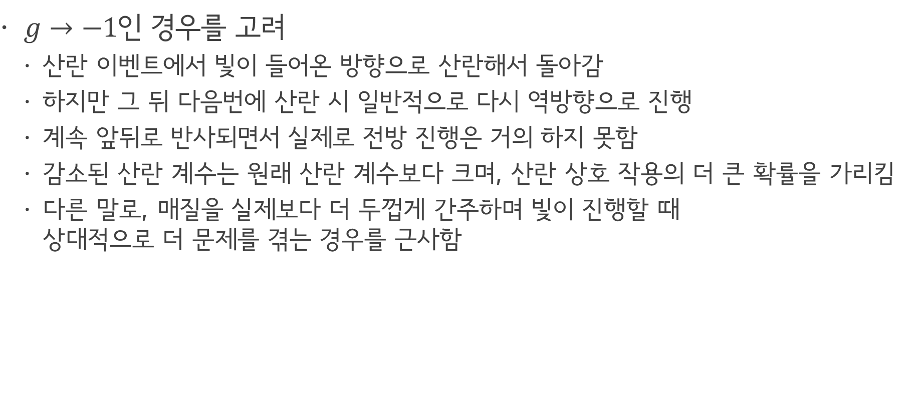
The Dipole Diffusion Approximation
$g→−1$인 경우를 고려
산란 이벤트에서 빛이 들어온 방향으로 산란해서 돌아감
하지만 그 뒤 다음번에 산란 시 일반적으로 다시 역방향으로 진행
계속 앞뒤로 반사되면서 실제로 전방 진행은 거의 하지 못함
감소된 산란 계수는 원래 산란 계수보다 크며, 산란 상호 작용의 더 큰 확률을 가리킴
다른 말로, 매질을 실제보다 더 두껍게 간주하며 빛이 진행할 때 상대적으로 더 문제를 겪는 경우를 근사함

Slide 7
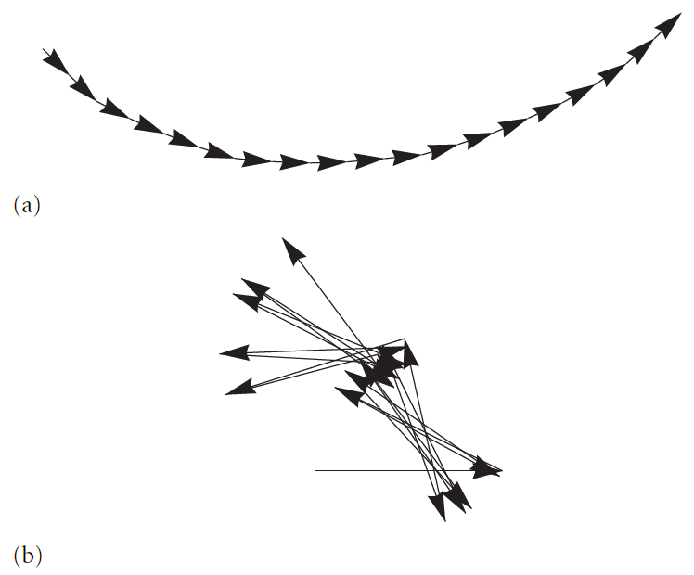
The Dipole Diffusion Approximation

Slide 8
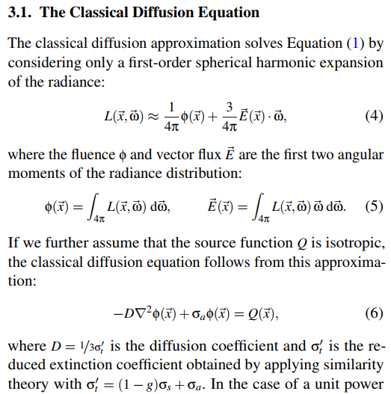


The Dipole Diffusion Approximation
전송 방정식으로부터 확산 방정식을 유도할 수 있음 ($φ$ : 선속) (출처 : https://graphics.pixar.com/library/PhotonBeamDiffusion/supplemental-theory.pdf)
$$∇∙\left(\frac{∇φ\left(p\right)}{σ_{t}′}\right)−3σ_{a}φ\left(p\right)=0 \\ φ\left(p\right)=\int_{S^{2}}{L_{i}\left(p, ω\right)dω}$$

Slide 9

The Dipole Diffusion Approximation
확장 방정식은 특정 조건에서 풀 수 있음
점 $p_{i}$에서 점 $p$에 에너지 $φ$를 갖고 무한 매질 안에 있는 점광원에 대한 선속은
$$φ\left(p, p_{i}\right)=\frac{φ}{4πD}\frac{e^{−σ_{tr}\left\|p−p_{i}\right\|}}{\left\|p−p_{i}\right\|} \\ σ_{tr}=\sqrt{3σ_{t}^{′}σ_{a}}, D=1/(3σ_{t}^{′})$$

Slide 10
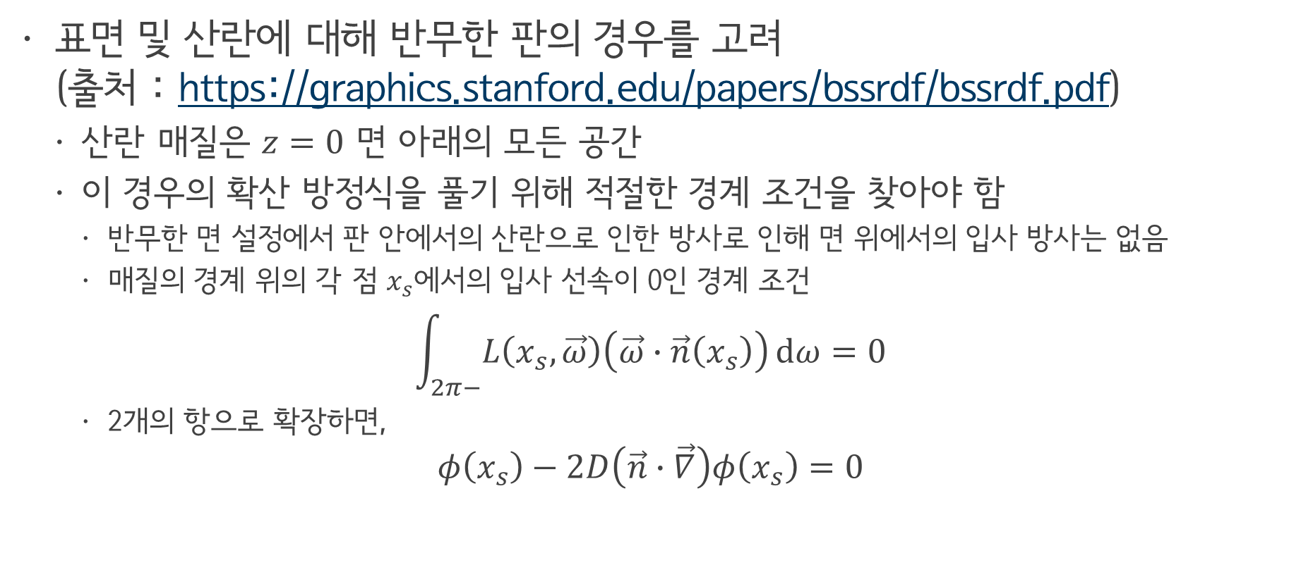
The Dipole Diffusion Approximation
표면 및 산란에 대해 반무한 판의 경우를 고려 (출처 : https://graphics.stanford.edu/papers/bssrdf/bssrdf.pdf)
산란 매질은 $z=0$ 면 아래의 모든 공간
이 경우의 확산 방정식을 풀기 위해 적절한 경계 조건을 찾아야 함
반무한 면 설정에서 판 안에서의 산란으로 인한 방사로 인해 면 위에서의 입사 방사는 없음
매질의 경계 위의 각 점 $x_{s}$에서의 입사 선속이 0인 경계 조건
$$\int_{2π−}{L\left(x_{s},\vec{ω}\right)\left(\vec{ω}∙\vec{n}\left(x_{s}\right)\right)}dω=0$$
2개의 항으로 확장하면,
$$φ\left(x_{s}\right)−2D\left(\vec{n}∙\vec{∇}\right)φ\left(x_{s}\right)=0$$

Slide 11
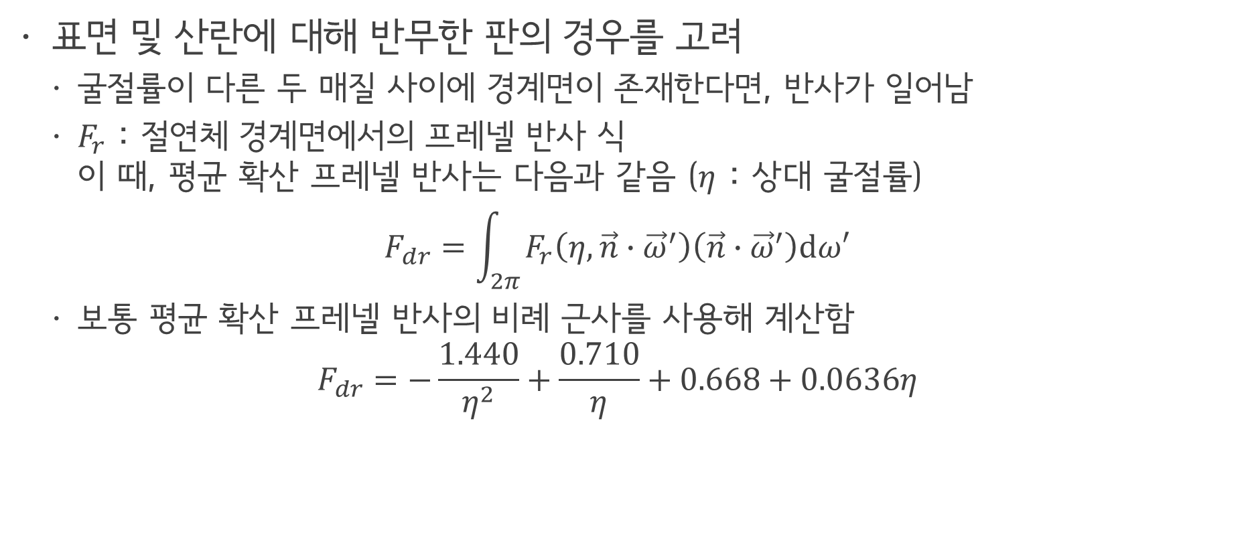
The Dipole Diffusion Approximation
표면 및 산란에 대해 반무한 판의 경우를 고려
굴절률이 다른 두 매질 사이에 경계면이 존재한다면, 반사가 일어남
$F_{r}$ : 절연체 경계면에서의 프레넬 반사 식 이 때, 평균 확산 프레넬 반사는 다음과 같음 ($η$ : 상대 굴절률)
$$F_{dr}=\int_{2π}{F_{r}\left(η, \vec{n}∙{\vec{ω}}^{′}\right)\left(\vec{n}∙{\vec{ω}}^{′}\right)dω′}$$
보통 평균 확산 프레넬 반사의 비례 근사를 사용해 계산함 $F_{dr}=−\frac{1.440}{η^{2}}+\frac{0.710}{η}+0.668+0.0636η$

Slide 12
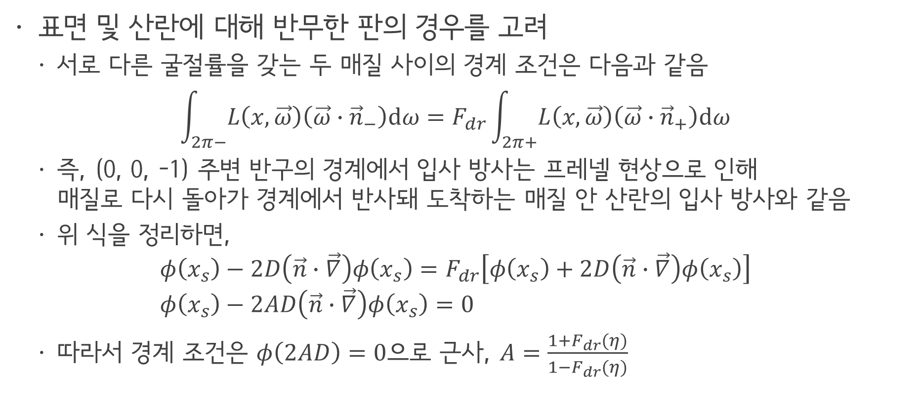
The Dipole Diffusion Approximation
표면 및 산란에 대해 반무한 판의 경우를 고려
서로 다른 굴절률을 갖는 두 매질 사이의 경계 조건은 다음과 같음
$$\int_{2π−}{L\left(x,\vec{ω}\right)\left(\vec{ω}∙{\vec{n}}_{−}\right)dω}=F_{dr}\int_{2π+}{L\left(x,\vec{ω}\right)\left(\vec{ω}∙{\vec{n}}_{+}\right)dω}$$
즉, (0, 0, -1) 주변 반구의 경계에서 입사 방사는 프레넬 현상으로 인해 매질로 다시 돌아가 경계에서 반사돼 도착하는 매질 안 산란의 입사 방사와 같음
위 식을 정리하면,
$$φ\left(x_{s}\right)−2D\left(\vec{n}∙\vec{∇}\right)φ\left(x_{s}\right)=F_{dr}\left[φ\left(x_{s}\right)+2D\left(\vec{n}∙\vec{∇}\right)φ\left(x_{s}\right)\right] \\ φ\left(x_{s}\right)−2AD\left(\vec{n}∙\vec{∇}\right)φ\left(x_{s}\right)=0$$
따라서 경계 조건은 $φ\left(2AD\right)=0$으로 근사, $A=\frac{1+F_{dr}(η)}{1−F_{dr}(η)}$

Slide 13

The Dipole Diffusion Approximation
보통 평균 확산 프레넬 반사의 비례 근사를 사용해 계산함 $F_{dr}=−\frac{1.440}{η^{2}}+\frac{0.710}{η}+0.668+0.0636η$
inline float Fdr(float eta) {
if (eta >= 1)
return -1.4399f / (eta*eta) + 0.7099f / eta + 0.6681f +
0.0636f * eta;
else
return -0.4399f + .7099f / eta - .3319f / (eta * eta) +
.0636f / (eta*eta*eta);
}

Slide 14
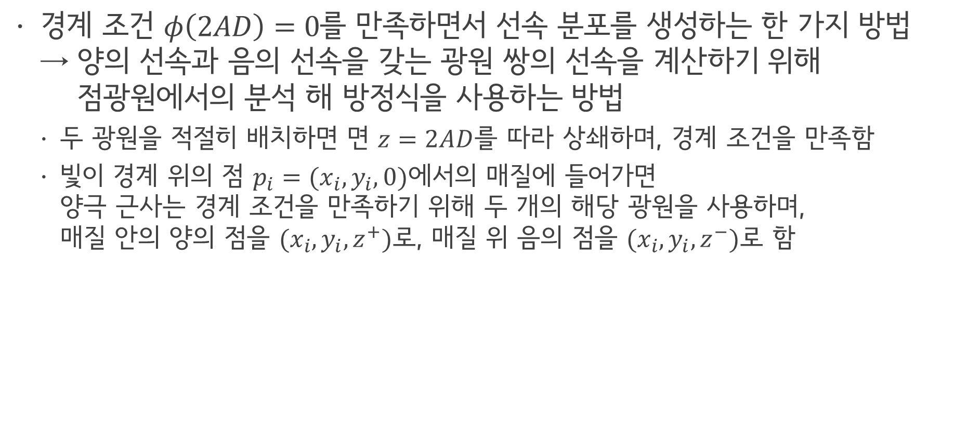
The Dipole Diffusion Approximation
경계 조건 $φ\left(2AD\right)=0$를 만족하면서 선속 분포를 생성하는 한 가지 방법 → 양의 선속과 음의 선속을 갖는 광원 쌍의 선속을 계산하기 위해 점광원에서의 분석 해 방정식을 사용하는 방법
두 광원을 적절히 배치하면 면 $z=2AD$를 따라 상쇄하며, 경계 조건을 만족함
빛이 경계 위의 점 $p_{i}=(x_{i}, y_{i}, 0)에$서의 매질에 들어가면 양극 근사는 경계 조건을 만족하기 위해 두 개의 해당 광원을 사용하며, 매질 안의 양의 점을 $(x_{i}, y_{i}, z^{+})$로, 매질 위 음의 점을 $(x_{i}, y_{i}, z^{−})$로 함

Slide 15
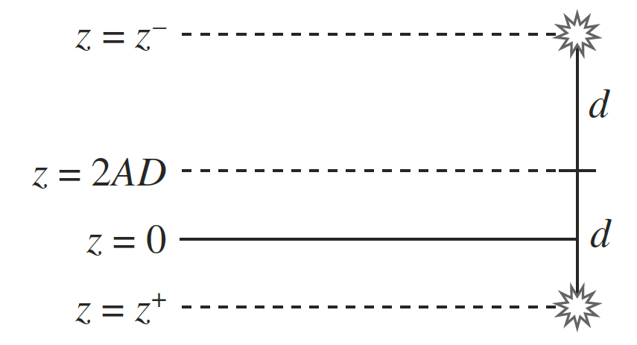
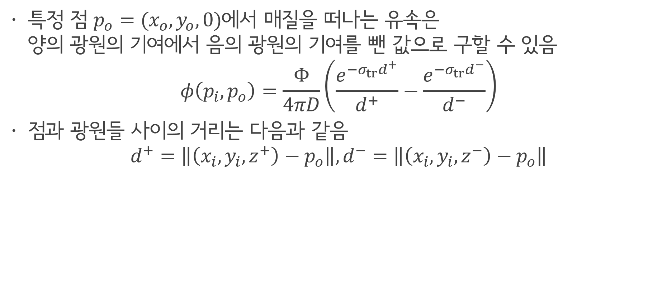
The Dipole Diffusion Approximation
특정 점 $p_{o}=(x_{o}, y_{o}, 0)$에서 매질을 떠나는 유속은 양의 광원의 기여에서 음의 광원의 기여를 뺀 값으로 구할 수 있음
$$φ\left(p_{i}, p_{o}\right)=\frac{Φ}{4πD}\left(\frac{e^{−σ_{tr}d^{+}}}{d^{+}}−\frac{e^{−σ_{tr}d^{−}}}{d^{−}}\right)$$
점과 광원들 사이의 거리는 다음과 같음
$$d^{+}=\left\|\left(x_{i},y_{i}, z^{+}\right)−p_{o}\right\|,d^{−}=\left\|\left(x_{i},y_{i}, z^{−}\right)−p_{o}\right\|$$

Slide 16
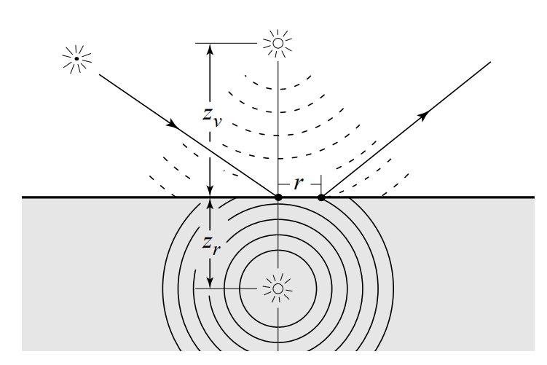
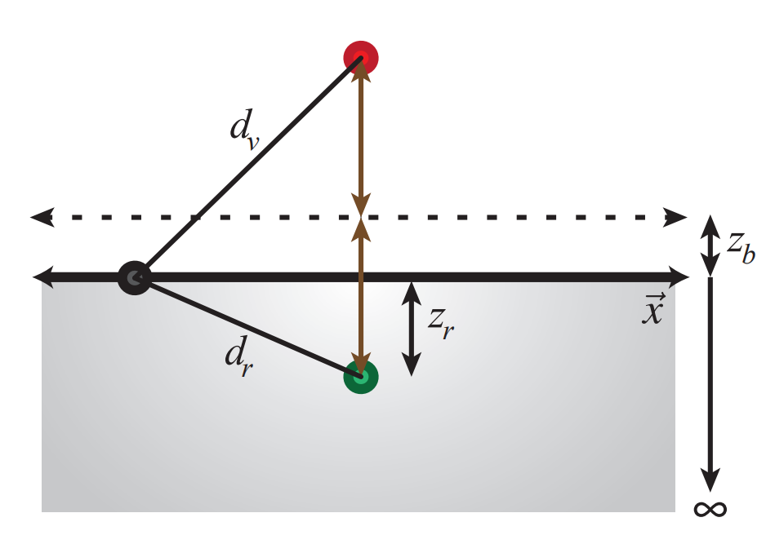

The Dipole Diffusion Approximation
$φ\left(x\right)=\frac{Φ}{4πD}\left(\frac{e^{−σ_{tr}d_{r}}}{d_{r}}−\frac{e^{−σ_{tr}d_{v}}}{d_{v}}\right)$
$d_{r}=\left\|x−x_{r}\right\|$ ($x$에서 실제 광원까지의 거리)
$d_{v}=\left\|x−x_{v}\right\|$ ($x$에서 가상 광원까지의 거리)
$z_{v}=z_{r}+4AD$

Slide 17
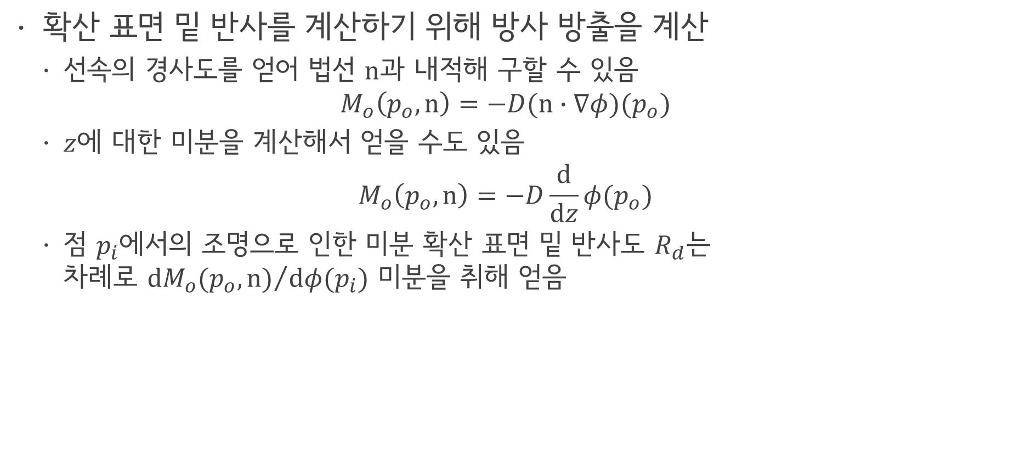
The Dipole Diffusion Approximation
확산 표면 밑 반사를 계산하기 위해 방사 방출을 계산
선속의 경사도를 얻어 법선 $n$과 내적해 구할 수 있음
$$M_{o}\left(p_{o},n\right)=−D(n∙∇φ)(p_{o})$$
$z$에 대한 미분을 계산해서 얻을 수도 있음
$$M_{o}\left(p_{o}, n\right)=−D\frac{d}{dz}φ(p_{o})$$
점 $p_{i}$에서의 조명으로 인한 미분 확산 표면 밑 반사도 $R_{d}$는 차례로 ${dM_{o}(p_{o}, n)}/{dφ(p_{i})}$ 미분을 취해 얻음

Slide 18
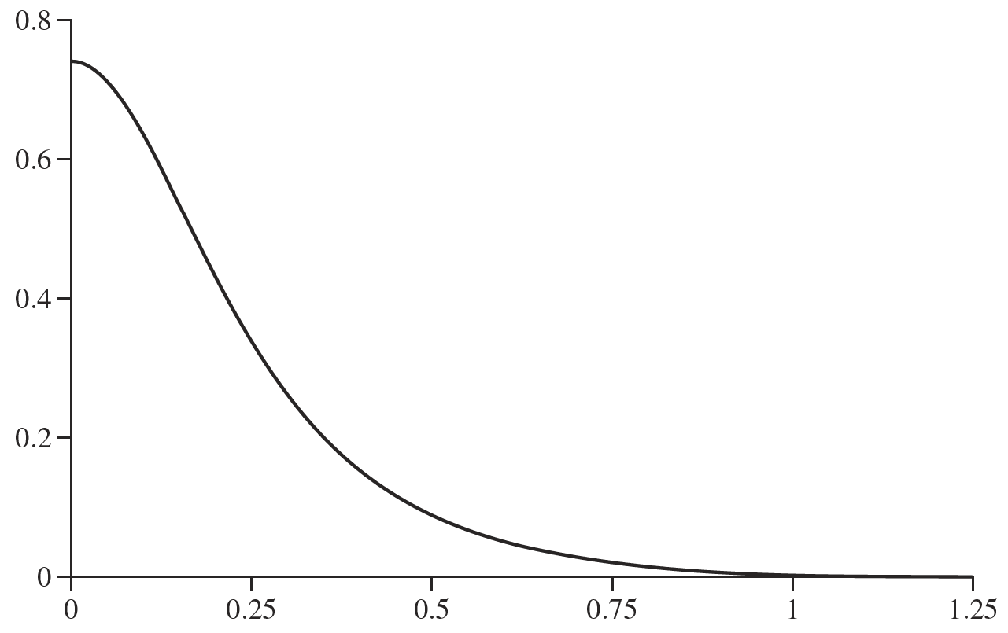
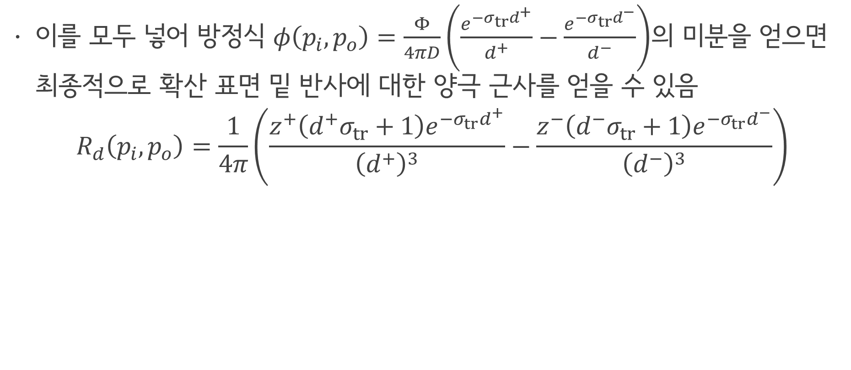
The Dipole Diffusion Approximation
이를 모두 넣어 방정식 $φ\left(p_{i}, p_{o}\right)=\frac{Φ}{4πD}\left(\frac{e^{−σ_{tr}d^{+}}}{d^{+}}−\frac{e^{−σ_{tr}d^{−}}}{d^{−}}\right)$의 미분을 얻으면 최종적으로 확산 표면 밑 반사에 대한 양극 근사를 얻을 수 있음
$$R_{d}\left(p_{i}, p_{o}\right)=\frac{1}{4π}\left(\frac{z^{+}\left(d^{+}σ_{tr}+1\right)e^{−σ_{tr}d^{+}}}{{\left(d^{+}\right)}^{3}}−\frac{z^{−}\left(d^{−}σ_{tr}+1\right)e^{−σ_{tr}d^{−}}}{{\left(d^{−}\right)}^{3}}\right)$$

Slide 19

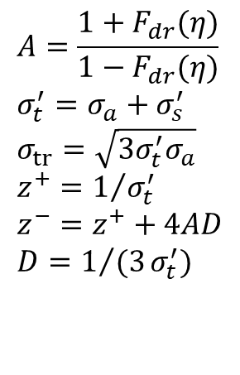
The Dipole Diffusion Approximation
$R_{d}$의 값을 계산하는 작은 다용도 함수 : DiffusionReflectance
struct DiffusionReflectance {
// DiffusionReflectance Public Methods
DiffusionReflectance(const Spectrum &sigma_a, const Spectrum &sigmap_s,
float eta) {
A = (1.f + Fdr(eta)) / (1.f - Fdr(eta));
sigmap_t = sigma_a + sigmap_s;
sigma_tr = Sqrt(3.f * sigma_a * sigmap_t);
alphap = sigmap_s / sigmap_t;
zpos = Spectrum(1.f) / sigmap_t;
zneg = -zpos * (1.f + (4.f/3.f) * A);
}
// DiffusionReflectance Data
Spectrum zpos, zneg, sigmap_t, sigma_tr, alphap;
float A;
};
$$A=\frac{1+F_{dr}(η)}{1−F_{dr}(η)} \\ σ_{t}^{′}=σ_{a}+σ_{s}^{′} \\ σ_{tr}=\sqrt{3σ_{t}^{′}σ_{a}} \\ z^{+}=1/{σ_{t}^{′}} \\ z^{−}=z^{+}+4AD \\ D=1/{(3}σ_{t}^{′})$$

Slide 20

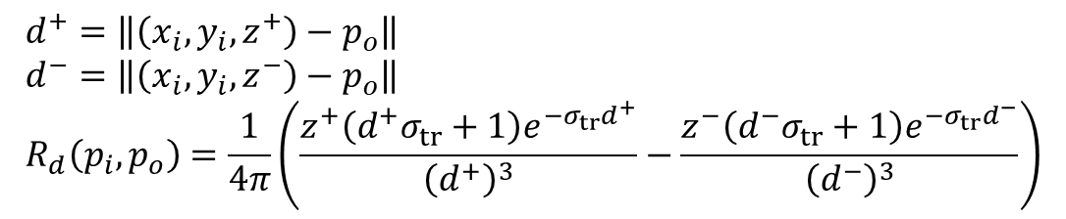
The Dipole Diffusion Approximation
operator() : 입사 조명 점과 나가는 관심 점 사이의 $z=0$ 면에서의 제곱된 거리를 받아 반사도를 계산하는 함수
struct DiffusionReflectance {
// DiffusionReflectance Public Methods
Spectrum operator()(float d2) const {
Spectrum dpos = Sqrt(Spectrum(d2) + zpos * zpos);
Spectrum dneg = Sqrt(Spectrum(d2) + zneg * zneg);
Spectrum Rd = (1.f / (4.f * M_PI)) *
((zpos * (dpos * sigma_tr + Spectrum(1.f)) *
Exp(-sigma_tr * dpos)) / (dpos * dpos * dpos) -
(zneg * (dneg * sigma_tr + Spectrum(1.f)) *
Exp(-sigma_tr * dneg)) / (dneg * dneg * dneg));
return Rd.Clamp();
}
};
$$d^{+}=\left\|\left(x_{i},y_{i}, z^{+}\right)−p_{o}\right\| \\ d^{−}=\left\|\left(x_{i},y_{i}, z^{−}\right)−p_{o}\right\| \\ R_{d}\left(p_{i}, p_{o}\right)=\frac{1}{4π}\left(\frac{z^{+}\left(d^{+}σ_{tr}+1\right)e^{−σ_{tr}d^{+}}}{{\left(d^{+}\right)}^{3}}−\frac{z^{−}\left(d^{−}σ_{tr}+1\right)e^{−σ_{tr}d^{−}}}{{\left(d^{−}\right)}^{3}}\right)$$

Slide 21

Rendering with Hierarchical Integration
DipoleSubsurfaceIntegrator::Li()
BSSRDF가 없는 물체에 대해 표준 직접 광 계산을 처리
BSSRDF 물체에서 매질의 산란 특성을 얻어옴
$δ_{a}$ : 흡수 계수, $δ_{s}^{′}$ : 감소된 산란 계수, $δ_{t}^{′}$ : 감소된 소멸 계수
// Evaluate BSSRDF and possibly compute subsurface scattering
BSSRDF *bssrdf = isect.GetBSSRDF(ray, arena);
if (bssrdf && octree) {
Spectrum sigma_a = bssrdf->sigma_a();
Spectrum sigmap_s = bssrdf->sigma_prime_s();
Spectrum sigmap_t = sigmap_s + sigma_a;
if (!sigmap_t.IsBlack()) {
// Use hierarchical integration to evaluate reflection from dipole model
}
}

Slide 22
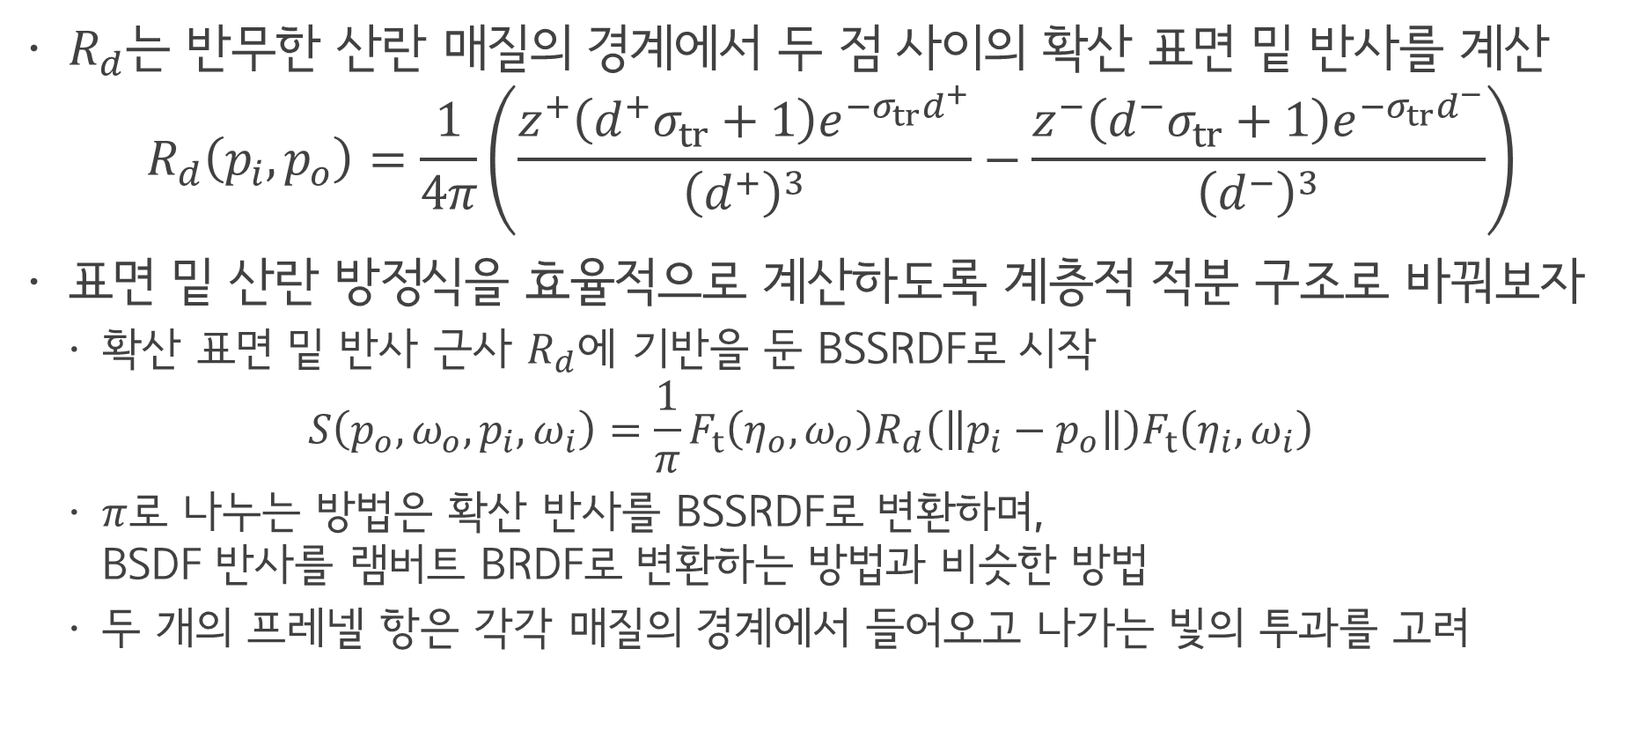
Rendering with Hierarchical Integration
$R_{d}$는 반무한 산란 매질의 경계에서 두 점 사이의 확산 표면 밑 반사를 계산
$$R_{d}\left(p_{i}, p_{o}\right)=\frac{1}{4π}\left(\frac{z^{+}\left(d^{+}σ_{tr}+1\right)e^{−σ_{tr}d^{+}}}{{\left(d^{+}\right)}^{3}}−\frac{z^{−}\left(d^{−}σ_{tr}+1\right)e^{−σ_{tr}d^{−}}}{{\left(d^{−}\right)}^{3}}\right)$$
표면 밑 산란 방정식을 효율적으로 계산하도록 계층적 적분 구조로 바꿔보자
확산 표면 밑 반사 근사 $R_{d}$에 기반을 둔 BSSRDF로 시작
$$S\left(p_{o},ω_{o}, p_{i},ω_{i}\right)=\frac{1}{π}F_{t}\left(η_{o},ω_{o}\right)R_{d}\left(\left\|p_{i}−p_{o}\right\|\right)F_{t}\left(η_{i},ω_{i}\right)$$
$π$로 나누는 방법은 확산 반사를 BSSRDF로 변환하며, BSDF 반사를 램버트 BRDF로 변환하는 방법과 비슷한 방법
두 개의 프레넬 항은 각각 매질의 경계에서 들어오고 나가는 빛의 투과를 고려

Slide 23
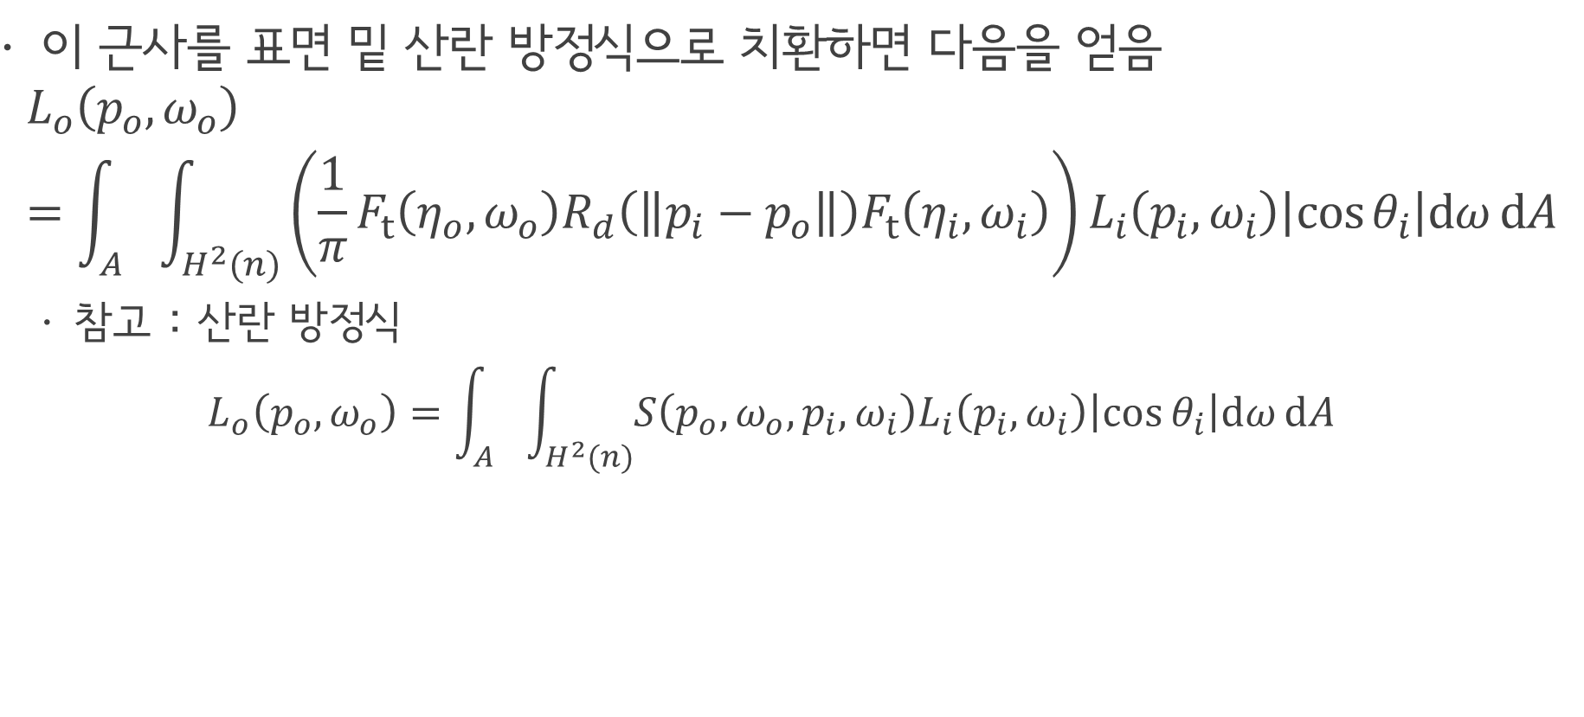
Rendering with Hierarchical Integration
$이$ 근사를 표면 밑 산란 방정식으로 치환하면 다음을 얻음
$$L_{o}\left(p_{o},ω_{o}\right)=\int_{A}{\int_{H^{2}(n)}{\left(\frac{1}{π}F_{t}\left(η_{o},ω_{o}\right)R_{d}\left(\left\|p_{i}−p_{o}\right\|\right)F_{t}\left(η_{i},ω_{i}\right)\right)L_{i}\left(p_{i}, ω_{i}\right)\left|\cos{θ_{i}}\right|dω}dA}$$
참고 : 산란 방정식
$$L_{o}\left(p_{o}, ω_{o}\right)=\int_{A}{\int_{H^{2}(n)}{S\left(p_{o}, ω_{o},p_{i}, ω_{i}\right)L_{i}\left(p_{i}, ω_{i}\right)\left|\cos{θ_{i}}\right|dω}dA}$$

Slide 24
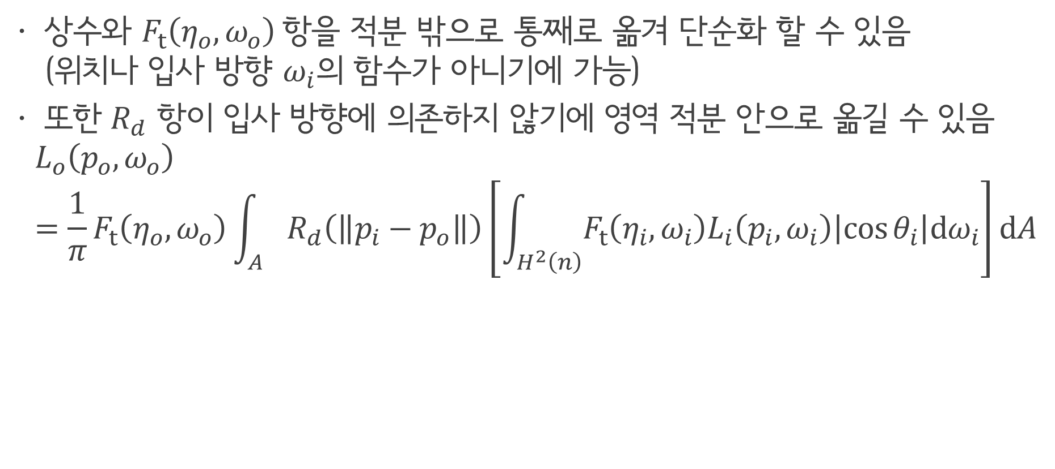
Rendering with Hierarchical Integration
상수와 $F_{t}\left(η_{o},ω_{o}\right) 항$을 적분 밖으로 통째로 옮겨 단순화 할 수 있음 (위치나 입사 방향 $ω_{i}$의 함수가 아니기에 가능)
또한 $R_{d}$ 항이 입사 방향에 의존하지 않기에 영역 적분 안으로 옮길 수 있음
$$L_{o}\left(p_{o},ω_{o}\right)=\frac{1}{π}F_{t}\left(η_{o},ω_{o}\right)\int_{A}{R_{d}\left(\left\|p_{i}−p_{o}\right\|\right)\left[\int_{H^{2}\left(n\right)}{F_{t}\left(η_{i},ω_{i}\right)L_{i}\left(p_{i}, ω_{i}\right)\left|\cos{θ_{i}}\right|dω_{i}}\right]dA}$$

Slide 25
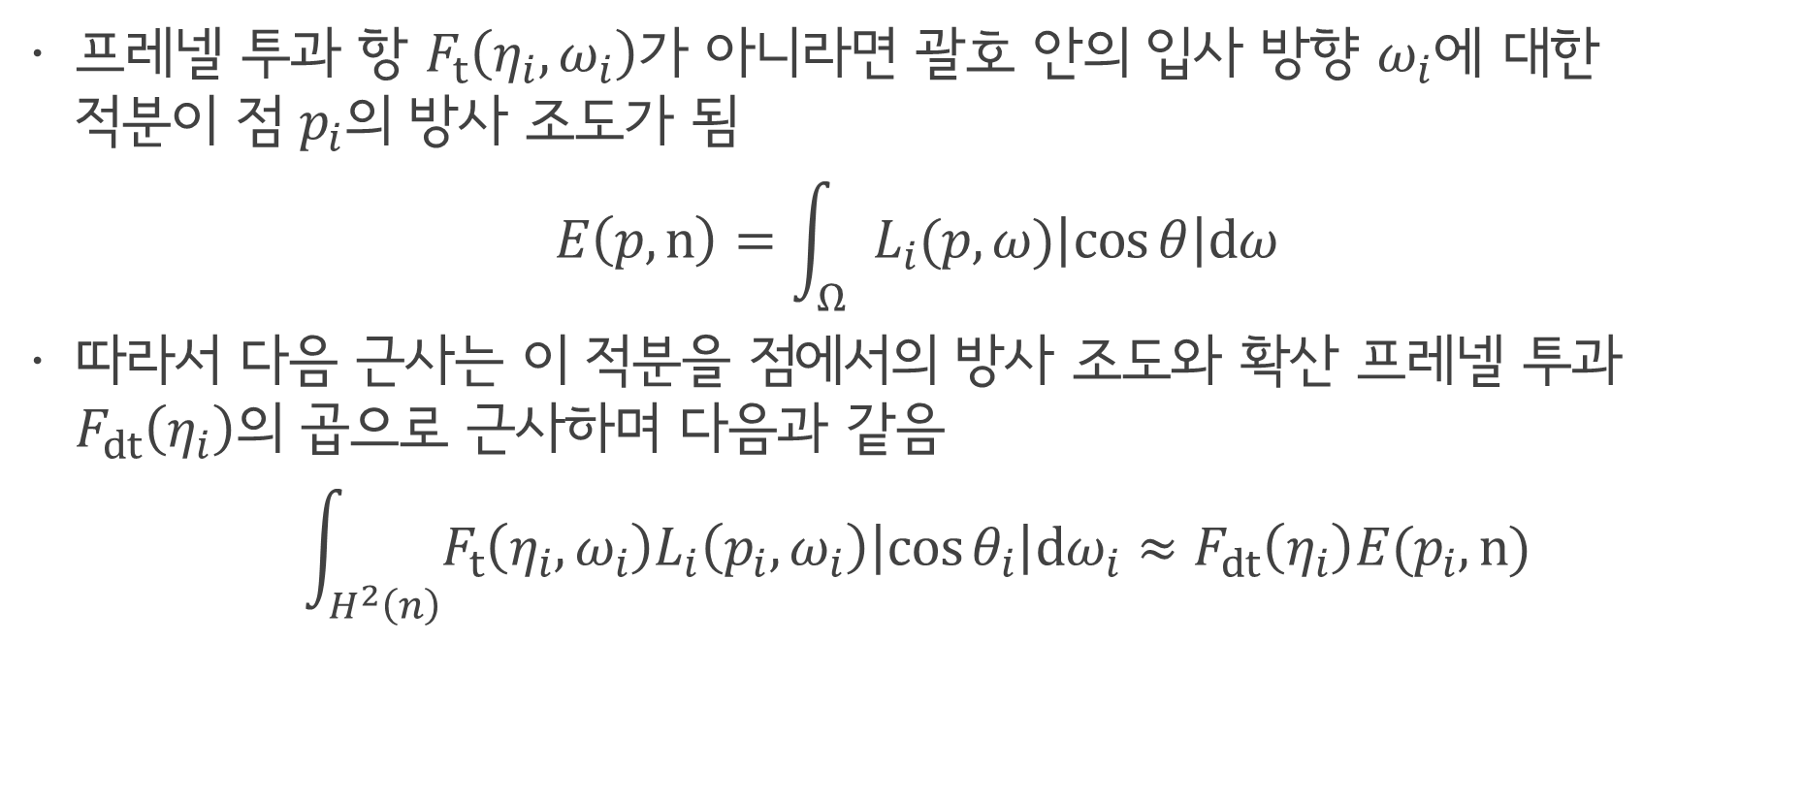
Rendering with Hierarchical Integration
프레넬 투과 항 $F_{t}\left(η_{i},ω_{i}\right)$가 아니라면 괄호 안의 입사 방향 $ω_{i}$에 대한 적분이 점 $p_{i}$의 방사 조도가 됨
$$E\left(p, n\right)=\int_{Ω}{L_{i}(p, ω)\left|\cos{θ}\right|dω}$$
따라서 다음 근사는 이 적분을 점에서의 방사 조도와 확산 프레넬 투과 $F_{dt}\left(η_{i}\right)$의 곱으로 근사하며 다음과 같음
$$\int_{H^{2}\left(n\right)}{F_{t}\left(η_{i},ω_{i}\right)L_{i}\left(p_{i}, ω_{i}\right)\left|\cos{θ_{i}}\right|dω_{i}}≈F_{dt}\left(η_{i}\right)E(p_{i},n)$$

Slide 26
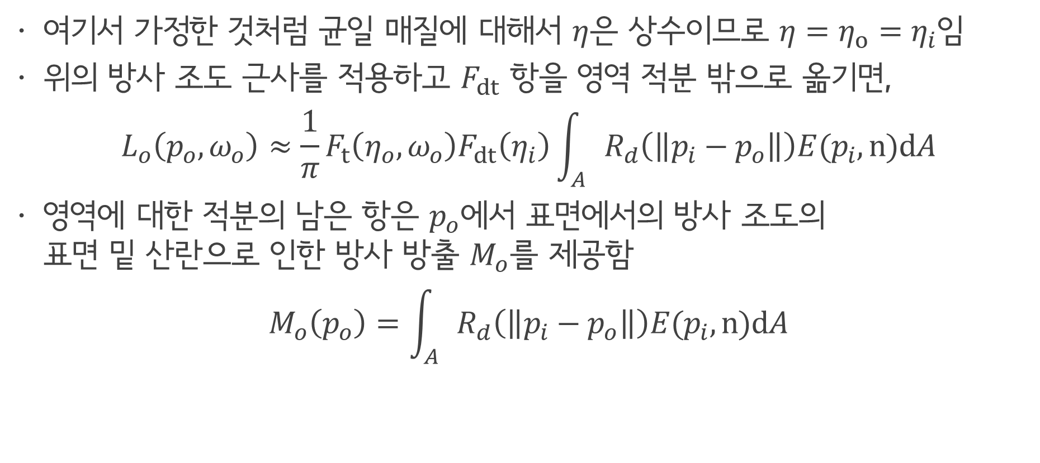
Rendering with Hierarchical Integration
여기서 가정한 것처럼 균일 매질에 대해서 $η$은 상수이므로 $η=η_{o}=η_{i}임$
위의 방사 조도 근사를 적용하고 $F_{dt}$ 항을 영역 적분 밖으로 옮기면,
$$L_{o}\left(p_{o},ω_{o}\right)≈\frac{1}{π}F_{t}\left(η_{o},ω_{o}\right)F_{dt}\left(η_{i}\right)\int_{A}{R_{d}\left(\left\|p_{i}−p_{o}\right\|\right)E(p_{i},n)dA}$$
영역에 대한 적분의 남은 항은 $p_{o}$에서 표면에서의 방사 조도의 표면 밑 산란으로 인한 방사 방출 $M_{o}$를 제공함
$$M_{o}\left(p_{o}\right)=\int_{A}{R_{d}\left(\left\|p_{i}−p_{o}\right\|\right)E(p_{i},n)dA}$$

Slide 27
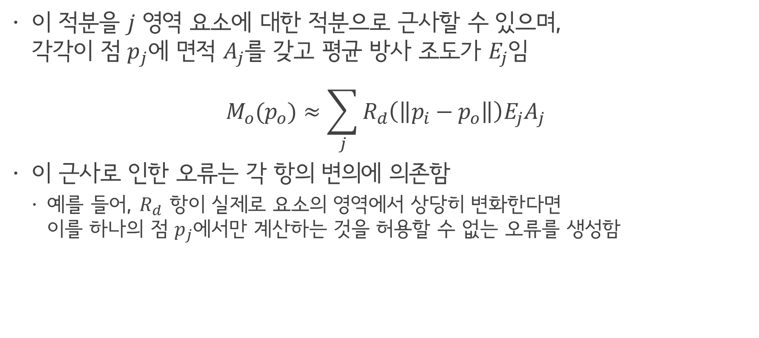
Rendering with Hierarchical Integration
이 적분을 $j$ 영역 요소에 대한 적분으로 근사할 수 있으며, 각각이 점 $p_{j}$에 면적 $A_{j}$를 갖고 평균 방사 조도가 $E_{j}$임
$$M_{o}(p_{o})≈\sum_{j}{R_{d}\left(\left\|p_{i}−p_{o}\right\|\right)E_{j}A_{j}}$$
이 근사로 인한 오류는 각 항의 변의에 의존함
예를 들어, $R_{d}$ 항이 실제로 요소의 영역에서 상당히 변화한다면 이를 하나의 점 $p_{j}$에서만 계산하는 것을 허용할 수 없는 오류를 생성함

Slide 28

Rendering with Hierarchical Integration
$M_{o}$를 계산하기 위한 접근법으로, 아래 구현에서 사용한 표면 밑 산란으로 인한 나가는 방사를 계산하기 위한 식을 얻음
$$L_{o}\left(p_{o}, ω_{o}\right)≈\frac{1}{π}F_{t}\left(ω_{o}\right)F_{dt}\left(p_{o}\right)M_{o}(p_{o})$$
// Use hierarchical integration to evaluate reflection from dipole model
DiffusionReflectance Rd(sigma_a, sigmap_s, bssrdf->eta());
Spectrum Mo = octree->Mo(octreeBounds, p, Rd, maxError);
FresnelDielectric fresnel(1.f, bssrdf->eta());
Spectrum Ft = Spectrum(1.f) - fresnel.Evaluate(AbsDot(wo, n));
float Fdt = 1.f - Fdr(bssrdf->eta());
L += (INV_PI * Ft) * (Fdt * Mo);

Slide 29
Rendering with Hierarchical Integration
Mo() 메소드는 나무의 뿌리 노드에서 처음 호출됨
점 pt에서 그 아래에 있는 모든 노드의 IrradiancePoints로 인한 방사 방출을 반환
각 노드에서 뭉친 값을 사용할 때의 오류가 낮을 경우 InitHierarchy()에서 미리 계산한 그 아래 점들의 집합적 값을 사용
그렇지 않으면 자식 노드에서 반환한 Mo 값을 합치거나, 잎에 있다면 잎이 저장하는 IrradiancePoints의 개별 기여를 합침
Spectrum SubsurfaceOctreeNode::Mo(const BBox &nodeBound, const Point &pt,
const DiffusionReflectance &Rd, float maxError) {
// Compute $M_\roman{o}$ at node if error is low enough
// Otherwise compute $M_\roman{o}$ from points in leaf or // recursively visit children
}

Slide 30
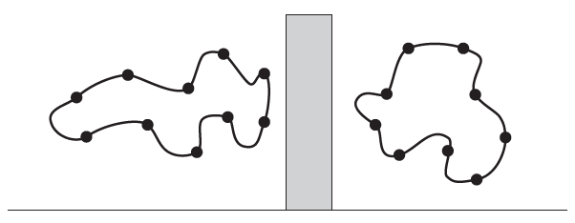
Rendering with Hierarchical Integration
이 방식은 부정확성이 숨어 있음
표면 밑 산란을 보이는 두 개별 물체가 다른 물체의 표면에서의 방사 조도 표본을 사용하게 될 수 있음
특정 경우에는 합리적
예) 체커 패턴을 갖는 두 종류의 대리석으로 만든 체스 판의 각 체크가 개별 모양으로 렌더링된 경우
한 체크에 도달하는 방사 조도는 주변에서의 방사 방출을 계산해 사용하는 것이 합리적
두 물체가 벽으로 분리된 경우는 다른 물체의 방사 조도 값을 사용하는 것은 완전히 잘못됐으며, 프리미티브별 8진 트리가 더 나은 결과를 제공함

Slide 31
Rendering with Hierarchical Integration
노드에서 뭉친 값이 사용할 수 있는지를 결정하는 두 가지 규준
첫 번째 규준 : 음영되는 점이 노드 안이라면 뭉친 값은 결코 사용되지 않고 항상 자식을 방문해야 함(혹은 잎일 경우 IrradiancePoints 자체를 사용함)
두 번째 규준 : 검색 점에서 보이는 영역 요소를 대하는 입체각의 보존 경계를 계산
이 값이 사용자가 정의한 오류 경계보다 작고 검색 점이 노드 밖이라면, 노드에서 뭉치는 값을 사용하고 노드 밑의 하위 트리에 대한 재귀는 생략함
// Compute $M_\roman{o}$ at node if error is low enough
float dw = sumArea / DistanceSquared(pt, p);
if (dw < maxError && !nodeBound.Inside(pt))
{
return Rd(DistanceSquared(pt, p)) * E * sumArea;
}

Slide 32
Rendering with Hierarchical Integration
현재 노드를 직접 사용할 수 없으면 더 나은 추정을 사용함
// Otherwise compute $M_\roman{o}$ from points in leaf
// or recursively visit children
Spectrum Mo = 0.f;
if (isLeaf) {
// Accumulate $M_\roman{o}$ from leaf node
}
else {
// Recursively visit children nodes to compute $M_\roman{o}$
}
return Mo;

Slide 33
Rendering with Hierarchical Integration
잎 노드에서 최선은 IrradiancePoints에 반복해서 방정식을 적용하는 것
// Accumulate $M_\roman{o}$ from leaf node
for (int i = 0; i < 8; ++i) {
if (!ips[i]) break;
Mo += Rd(DistanceSquared(pt, ips[i]->p)) * ips[i]->E * ips[i]->area;
}

Slide 34
Rendering with Hierarchical Integration
내부 노드에 대해 NULL이 아닌 자식의 기여는 비슷하게 합칠 수 있음
// Recursively visit children nodes to compute $M_\roman{o}$
Point pMid = .5f * nodeBound.pMin + .5f * nodeBound.pMax;
for (int child = 0; child < 8; ++child) {
if (!children[child]) continue;
BBox childBound = octreeChildBound(child, nodeBound, pMid);
Mo += children[child]->Mo(childBound, pt, Rd, maxError);
}

Slide 35
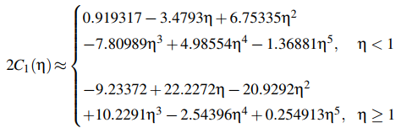
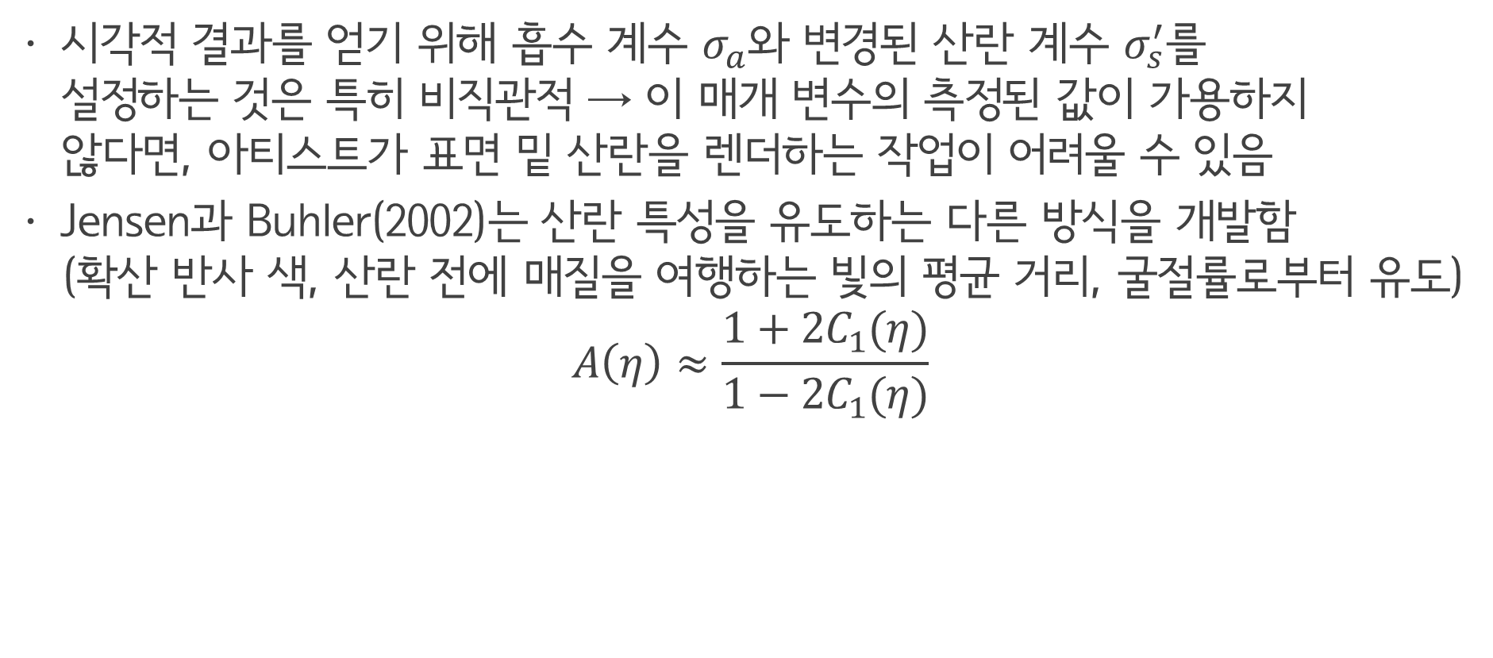
Setting Scattering Properties
시각적 결과를 얻기 위해 흡수 계수 $σ_{a}$와 변경된 산란 계수 $σ_{s}^{′}$를 설정하는 것은 특히 비직관적 → 이 매개 변수의 측정된 값이 가용하지 않다면, 아티스트가 표면 밑 산란을 렌더하는 작업이 어려울 수 있음
Jensen과 Buhler(2002)는 산란 특성을 유도하는 다른 방식을 개발함 (확산 반사 색, 산란 전에 매질을 여행하는 빛의 평균 거리, 굴절률로부터 유도)
$$A\left(η\right)≈\frac{1+2C_{1}(η)}{1−2C_{1}(η)}$$

Slide 36
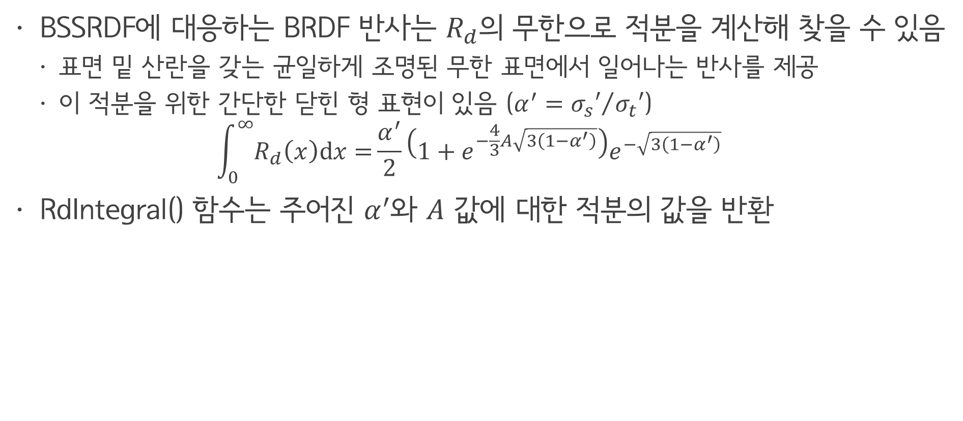
Setting Scattering Properties
BSSRDF에 대응하는 BRDF 반사는 $R_{d}$의 무한으로 적분을 계산해 찾을 수 있음
표면 밑 산란을 갖는 균일하게 조명된 무한 표면에서 일어나는 반사를 제공
이 적분을 위한 간단한 닫힌 형 표현이 있음 ($α^{′}={σ_{s}′}/{σ_{t}′}$)
$$\int_{0}^{∞}{R_{d}\left(x\right)dx=}\frac{α^{′}}{2}\left(1+e^{−\frac{4}{3}A\sqrt{3\left(1−α^{′}\right)}}\right)e^{−\sqrt{3\left(1−α^{′}\right)}}$$
RdIntegral() 함수는 주어진 $α^{′}$와 $A$ 값에 대한 적분의 값을 반환
static float RdIntegral(float alphap, float A) {
float sqrtTerm = sqrtf(3.f * (1.f - alphap));
return alphap / 2.f * (1.f + expf(-4.f/3.f * A * sqrtTerm)) *
expf(-sqrtTerm);
}

Slide 37

Setting Scattering Properties
주어진 반사와 $A$ 값을 갖는 빛의 단일 파장에 대해 고려하면, 이전 방정식의 적분이 같은 반사를 반환하는 $α′$ 값을 찾고 싶을 것 → 적분의 값은 단조롭고 연속적이라 이진 검색으로 쉽게 정확한 결과를 수렴
static float RdToAlphap(float reflectance, float A) {
float alphaLow = 0., alphaHigh = 1.f;
float kd0 = RdIntegral(alphaLow, A);
float kd1 = RdIntegral(alphaHigh, A);
for (int i = 0; i < 16; ++i) {
Assert(kd0 <= reflectance && kd1 >= reflectance);
float alphaMid = (alphaLow + alphaHigh) * 0.5f;
float kd = RdIntegral(alphaMid, A);
if (kd < reflectance) { alphaLow = alphaMid; kd0 = kd; }
else { alphaHigh = alphaMid; kd1 = kd; }
}
return (alphaLow + alphaHigh) * 0.5f;
}

Slide 38

Setting Scattering Properties
이를 모두 하나의 작은 다용도 함수에 넣어 확산 반사, 평균 경로 길이, 굴절률을 받아 $σ_{a}$와 $σ_{s}′$를 반환 → RGB로 변환한 뒤 한 번에 하나의 요소에 작용함
void SubsurfaceFromDiffuse(const Spectrum &Kd, float meanPathLength,
float eta, Spectrum *sigma_a, Spectrum *sigma_prime_s) {
float A = (1.f + Fdr(eta)) / (1.f - Fdr(eta));
float rgb[3];
Kd.ToRGB(rgb);
float sigma_prime_s_rgb[3], sigma_a_rgb[3];
for (int i = 0; i < 3; ++i) {
// Compute $\alpha'$ for RGB component, compute scattering properties
}
*sigma_a = Spectrum::FromRGB(sigma_a_rgb);
*sigma_prime_s = Spectrum::FromRGB(sigma_prime_s_rgb);
}

Slide 39

Setting Scattering Properties
주어진 반사 값에 대응하는 주어진 변환된 알베도 $α′$로 나머지 산란 특성을 계산할 수 있음
역 평균 경로 길이는 근사된 효과적인 전송 계수 $σ_{tr}$이며, $σ_{tr}=\sqrt{3σ_{t}^{′}σ_{a}}$에서 $σ_{tr}$, $σ_{t}^{′}$, $σ_{a}$의 관계를 이용해 $σ_{t}^{′}$를 얻으면 됨
최종적으로, $σ_{s}^{′}$와 $σ_{a}$를 계산하는데 $σ_{t}^{′}=α′σ_{t}^{′}$와 $σ_{s}=σ_{t}^{′}−σ_{s}^{′}$의 관계를 사용
// Compute $\alpha'$ for RGB component, compute scattering properties
float alphap = RdToAlphap(rgb[i], A);
float sigma_tr = 1.f / meanPathLength;
float sigma_prime_t = sigma_tr / sqrtf(3.f * (1.f - alphap));
sigma_prime_s_rgb[i] = alphap * sigma_prime_t;
sigma_a_rgb[i] = sigma_prime_t - sigma_prime_s_rgb[i];

